Slide 1
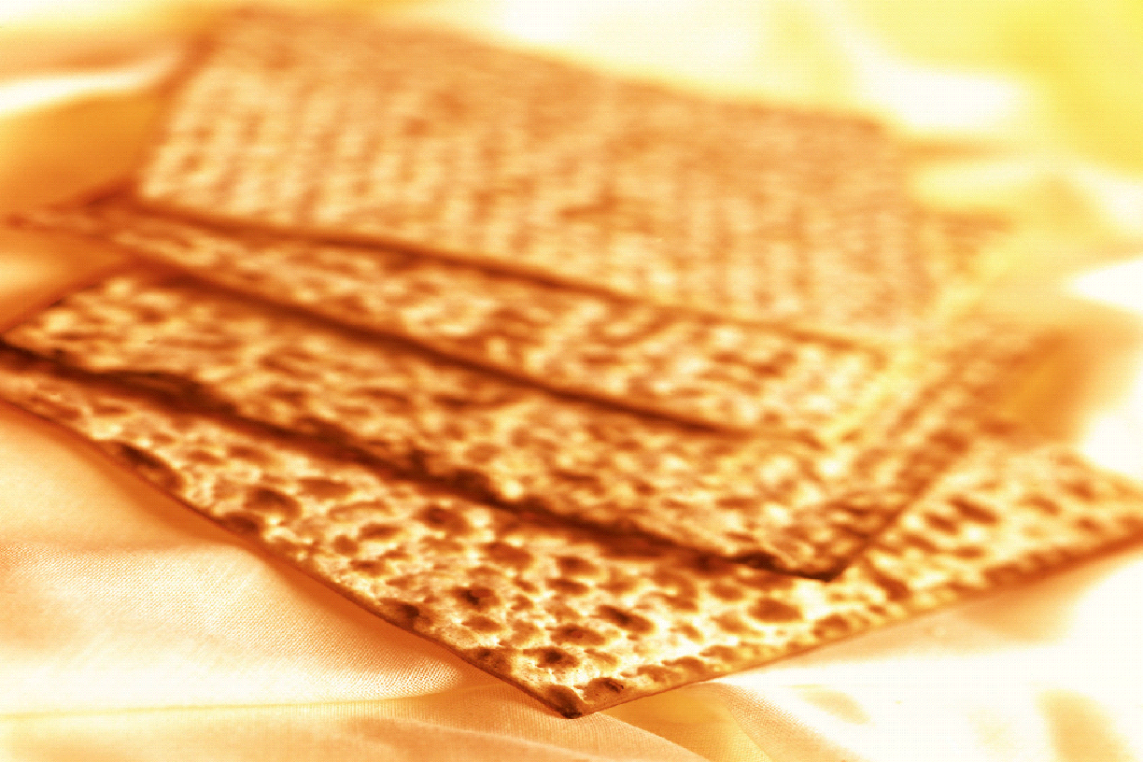
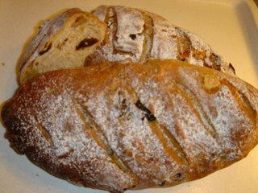
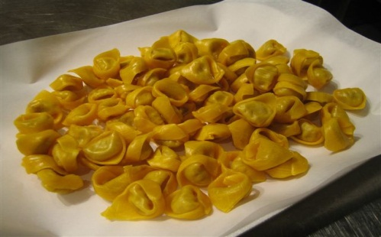
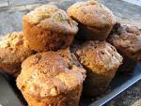
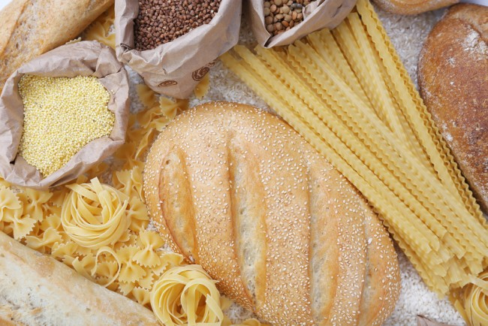
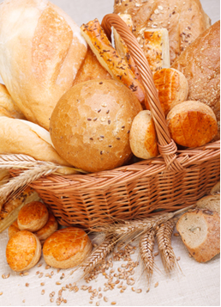
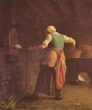
Produtos de panificação e massas alimentícias
Iris Emanueli
Profª Drª Betzabeth Slater
*
1

Slide 2
Origem da Panificação
A origem da panificação remonta-se a 3500 anos antes de cristo
O pão teria surgido juntamente com o cultivo do trigo, na região da Mesopotâmia

Slide 3
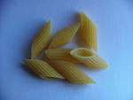
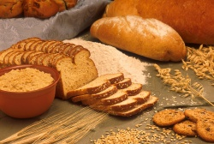
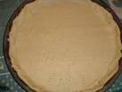
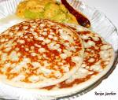
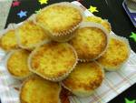
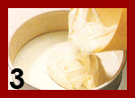
Massa Dura
Massa semi-duras
Massas curtas
Massa liquidas
Massa pastosas
*
3

Slide 4
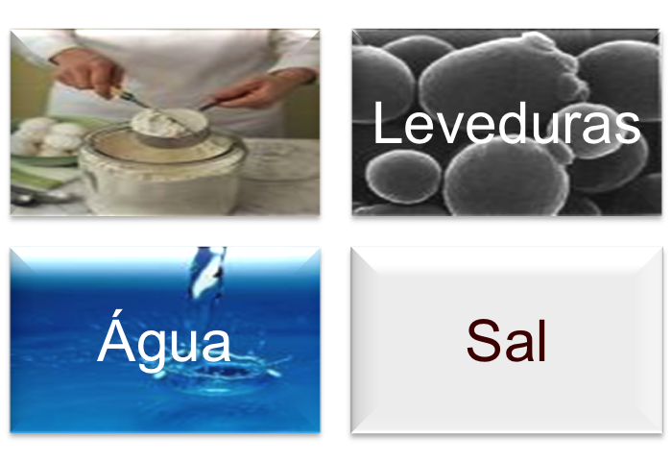
Definições
Pães: entende-se o produto obtido pela cocção no forno de uma massa fermentada ou não. Os principais componentes essenciais são:
*
4

Slide 5
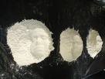
Farinhas
Função de cada ingrediente:
O teor e a qualidade das proteínas são responsáveis pelo seu potencial de panificação.
Formação do glúten (a gliadina e glutenina interagem na presença de agua).
A camada de proteína umedecida se expande, formando uma rede elástica e resistente.
Sal
Modifica e controla a ação do fermento biológico
Muito o levedo morre
Sabor
*
5

Slide 6
Levedo
Saccharomyce cerevisia função é provocar a fermentação produzindo CO₂
elasticidade,
expansão
Formação de bolhas a rede
Temperaturas recomendadas para o desenvolvimento da fermentação
Ação | Temperatura
Inativo | 2º C
Fermentação lenta | 16º – 21º C
Temperatura ideal quando utilizar fermento fresco | 21º – 32º C
Temperatura ideal quando utilizar fermento seco | 41º – 46º C
Fermento Morre | 59º C
*
6

Slide 7
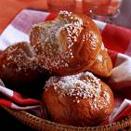
Água
Formação do glúten
Umedece o amido, deixando mais digerível
Maciez e palatabilidade do pão
Gorduras
Maciez
É adicionada para retardar o processo de envelhecimento
*
7

Slide 8
Juntando a TD com a culinária do pão:
Lembre-se
Use farinhas de alto conteúdo de proteínas;
Não misture muita gordura, interfere na hidratação das proteínas
Sove bem a massa
Deixe atuar o fermento biológico
Permita o crescimento por duas vezes
*
8

Slide 9
Pontos chaves na culinária do pão
A quantidade de água necessária para hidratar o amido e o glúten.
O uso da quantidade correta do líquidos é importante no preparo do pão, mais muito difícil de quantificar.
Muito liquido enfraquece o glúten
Pouco torna a massa forte e difícil de estirar.
Leite, água ou purê de batatas, são convenientes e melhoram o valor nutritivo.
*
9

Slide 10
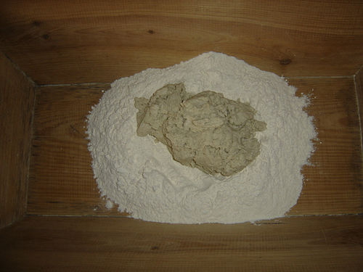
Elaboração do pão
Mistura dos componentes: farinha, água, sal e massa azeda (originando o processo fermentativo).
A massa azeda leva em seu interior bactérias produtoras de ácidos que darão ao pão um sabor muito especial.
*
10

Slide 11
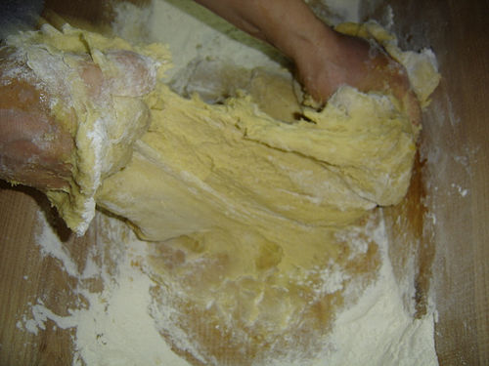
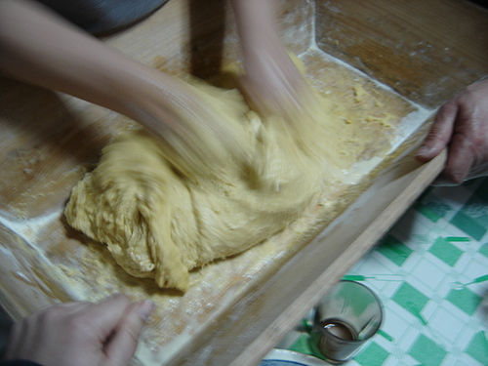
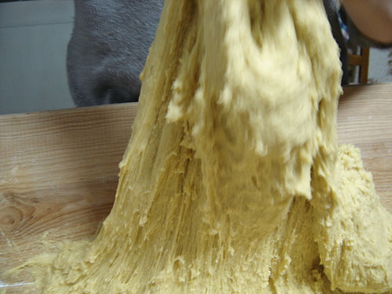
*
11

Slide 12
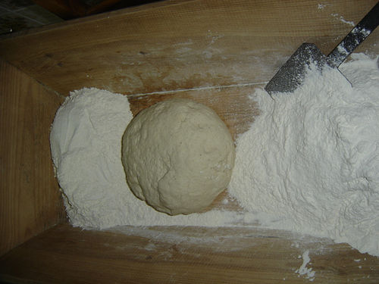
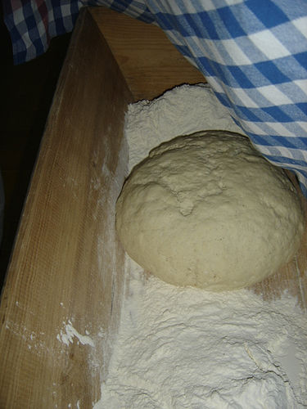
Deixar descansar novamente.
Após o tempo de descanso procede-se a amassadura, adicionando mais farinha (ajuda a dispersar as minúsculas partículas de gás e a unir as gliadinas à glutelina, formando o glúten
*
12

Slide 13
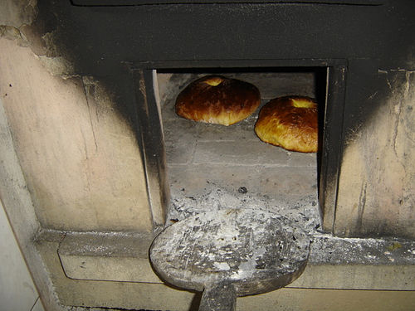
Cortar a massa, dando formas variadas.
Descansar novamente, completando o processo fermentativo.
Assar em forno com Tº entre 230 a 250ºC (injetar vapor de água)
*
13

Slide 14
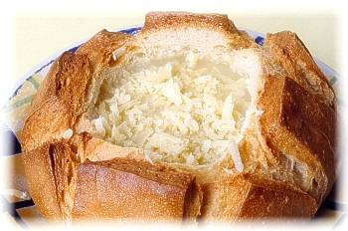
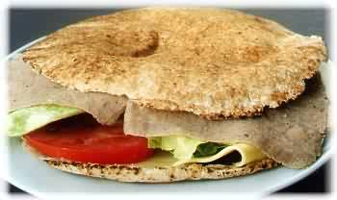
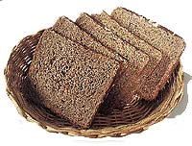
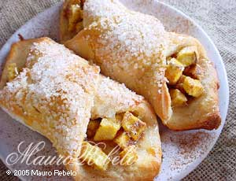
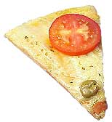
Tipos e variedades de pão
Pão francês; pãozinho
Pão italiano
Pão sírio
Pães sem crescimento
Pizza
Pães doces
*
14

Slide 15
Acabamento brilhante dos pães e roscas.
Não pincele com força e não deixe escorrer o liquido para as laterais da forma, pode grudar e queimar.
Pincele com ovo e água. Pincele de novo 10 minutos antes de terminar de assar.
Se for com leite pincele antes de assar.
Pincele com manteiga no pão assado e desenformado.
Pincele com azeite antes e durante o cozimento para um acabamento fosco e casca macia.
*
15

Slide 16
Massas alimentícias
Entende-se como produtos não fermentados, obtidos pelo empastamento e amassamento mecânico de sêmolas, semolinas ou farinhas de trigo ricas em glúten, com água potável, com ou sem adição de substâncias corantes, autorizadas para este fins, com ou sem ovos e eventualmente com adição de outros cereais tubérculos ou raízes acompanhados ou não de temperos e ou complementos, isoladamente ou adicionados diretamente à massa (ANVISA) .
*
16

Slide 17
Classificação
Massa alimentícia úmida ou fresca : as que necessitam refrigeração;
Massa alimentícia instantânea ou pré-cozida: desidratada por fritura ou por ar quente – “miojo”
Massa alimentícias secas: Macarrões
*
17

Slide 18
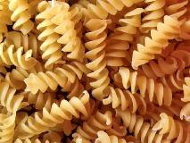
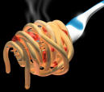
*
18

Slide 19
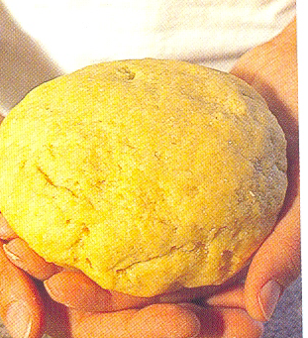
Cuidados na preparação
*
19

Slide 20
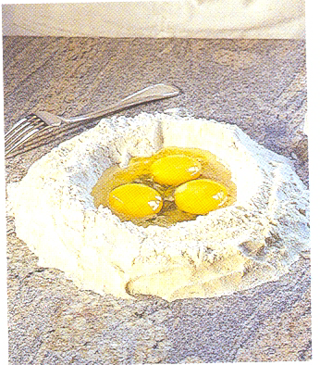
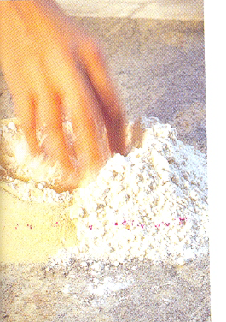
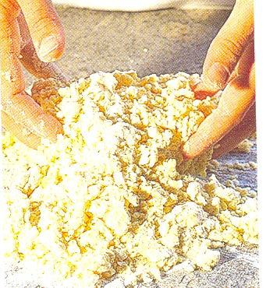
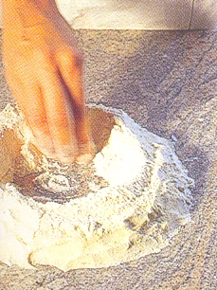
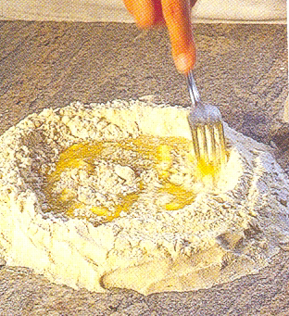
*
20

Slide 21
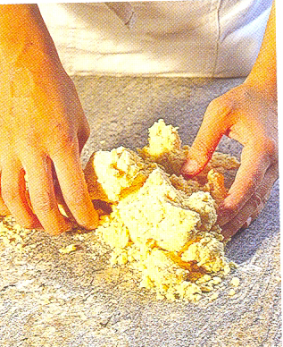
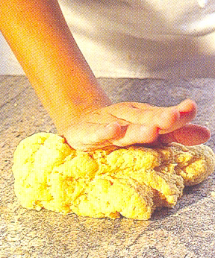
*
21

Slide 22
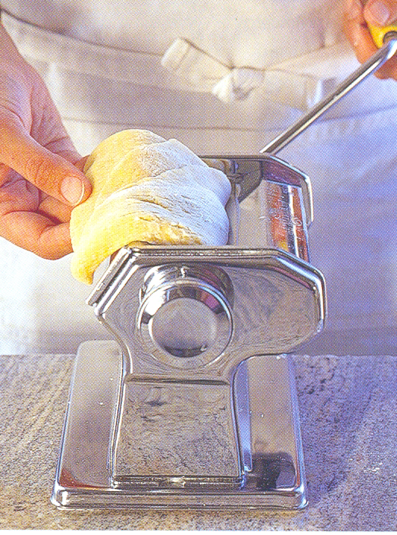
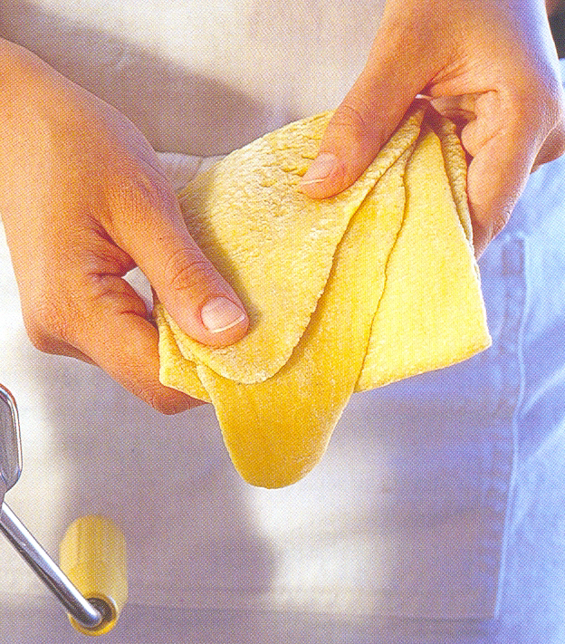
*
22

Slide 23
Massa de pastelaria:
*
23

Slide 24
Massa esfarelada
comumente chamada quebrada. Esta massa é saborosa versátil e a mais simples de preparar.
300g de farinha,
200g de gordura
100g de líquido (água leite o ovo.
*
24

Slide 25
Massa podre
É um pouco diferente da massa quebrada pois incorpora quantidades iguais de banha e manteiga para o dobro de farinha de trigo.
Usam ovo e água gelada em pequenas quantidade
Precisa ser pré-cozida antes da adição do recheio.
*
25

Slide 26
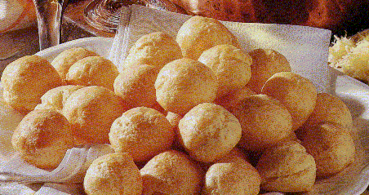
Massa aerada
Serve para criar as crocantes bases das bombas e eclairs.
A técnica básica indica que a massa deve cozinhar até inflar e então juntar os ovos lentamente fora do fogo batendo para incorporar ar.
Podem ser fritas ou assadas e incluir outros ingredientes como queijos.
Versátilmente recheados.
*
26

Slide 27
Massa folhada
Usada em tortas doces e salgadas, requer um pouco de trabalho e conhecimento das três fases de sua preparação: base, adição da manteiga e o dobrado.
Massa filo e strudel
Em oriente a massa filo e assada em camadas com diferentes recheios. A técnica é fácil sempre quando a massa se mantém coberta com pano úmido
*
27

Slide 28
Bolos
Define-se a mistura de ingredientes básicos como a farinha, açúcar, ovos, manteiga e leite;
Pode ser simples o com coberturas;
Com recheio e sem;
Diferencia-se por:
Fermento em pó: O conceito básico da fermentação inclui a reação química entre o Bicarbonato de sódio e algum ácido para a produção de Dióxido de carbono (USA em 1850 -Bailey).
Alguns alimentos contem ácidos os quais reagem com o bicarbonato de sódio no momento de assar.
*
28

Slide 29
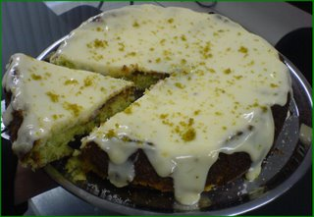
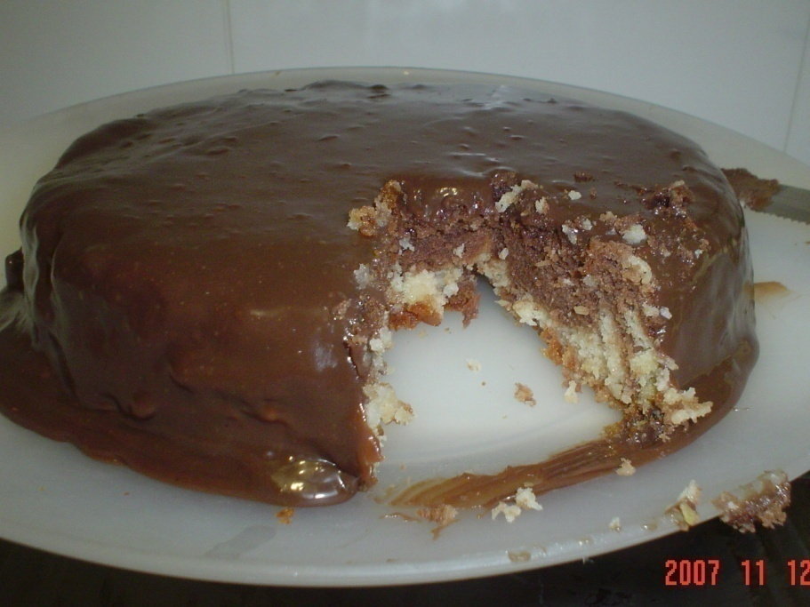
*
29

Slide 30
http://www.youtube.com/watch?v=OaJU__UTGFs
Obrigada, boa noite!
*
30

